Slide 1
স্বা
আসসালামু আলাইকুম
আজকের পাঠে সকলকে
গ
ত
ম
তোমরা কেমন আছো ?

Slide 2
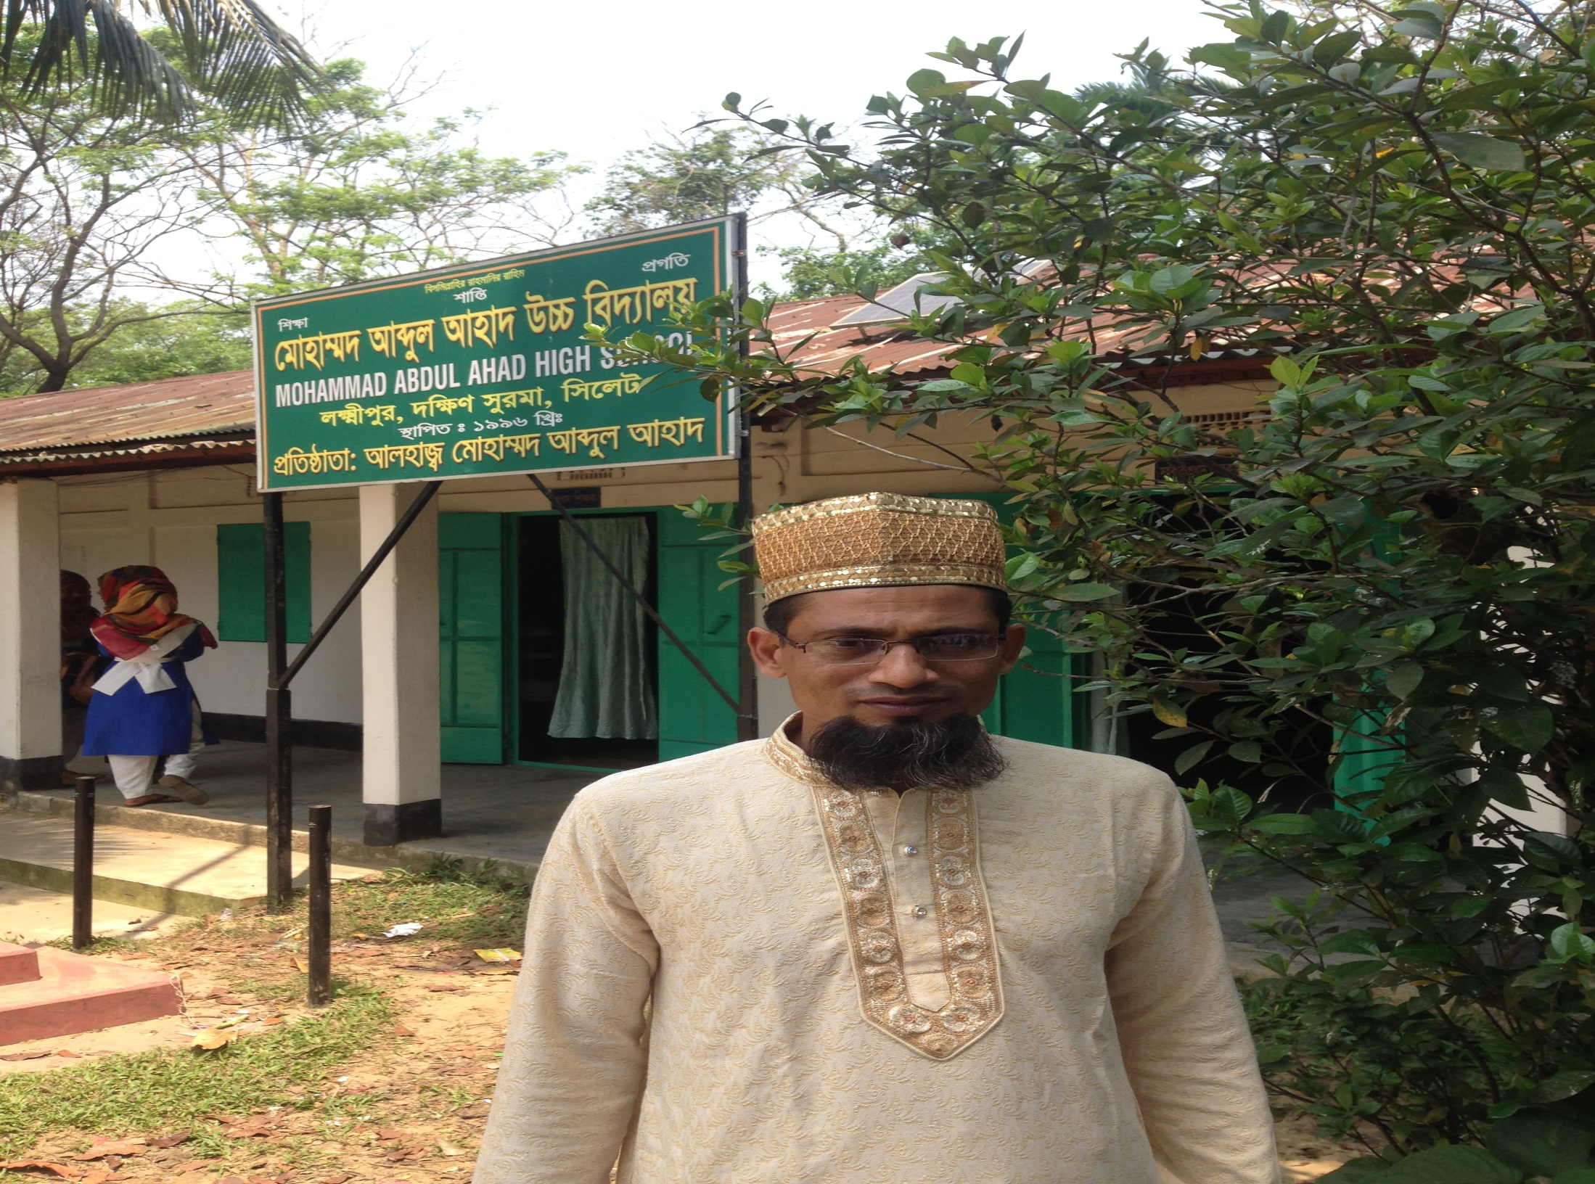
শিক্ষক পরিচিতি
মোঃ রফিকুল ইসলাম
সহকারী শিক্ষক (MRT)
মোহাম্মদ আব্দুল আহাদ উচ্চ বিদ্যালয় ।
লক্ষীপুর,ডাকঃ লালাবাজার, থানাঃ দক্ষিন সুরমা,
জিলাঃ সিলেট
মোবাইলঃ ০১৭১৬৭৮৪৭০৪

Slide 3
একটু চিন্তা করে বল -
ইসলামের তৃতীয় খলিফার নাম কী ?

Slide 4
আজকের পাঠ
ইসলাম ও নৈতিক শিক্ষা
অধ্যায়ঃ ৫ম
পাঠঃ ৪
পৃষ্টাঃ ১১২-১১৩
শ্রেণিঃ সপ্তম
সময়ঃ ৪০ মিনিট

Slide 5
শিখন ফল-
এ পাঠ শেষে শিক্ষার্থীরাঃ-
হযরত উসমান (রাঃ) এর পরিচয় বলতে পারবে ।
ইসলামের সেবায় হযরত উসমান (রাঃ) এর অবদান ব্যাখ্যা করতে পারবে ।
তিনি কিভাবে কোরআন সংকলন করেছিলেন তা বর্ননা করতে পারবে ।

Slide 6
উসমান (রাঃ) এর
পরিচিতি
ইসলামের
৩য় খলিফা
গোত্র
উমাইয়া
ন্ম্র- ভদ্র ও
লজ্জাশীল ছিলেন
হিজরত
আবিসিনিয়ায়
জন্ম
৫৭৬ খ্রিঃ
বংশ
কুরাইশ
যুন্নুরাইন
উপাধি
ইসলাম গ্রহন
৩৪ বছর বয়সে

Slide 7
একক কাজ
উসমান (রাঃ) কে যুননুরাইন বলার কারন খাতায় লিখ ।
উসমান (রাঃ) কে গনি বলার কারনঃ ব্যবসার মাধ্যমে আরবের শ্রেষ্ট ধনী ছিলেন বলে তাকে গনি (ধনী) বলা হত ।

Slide 8
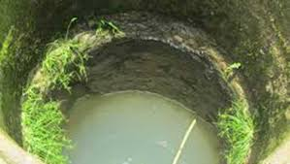
ইসলামে হযরত উসমান (রাঃ) এর অবদান
কুপ ক্রয়
মদিনা বাসির পানির অভাব দূর করার জন্য , ১৮০০০ (আঠারো) হাজার স্বর্ণমুদ্রা দিয়ে কুপ ক্রয় করে ওয়াকফ করে দেন ।

Slide 9
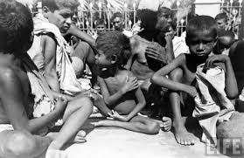
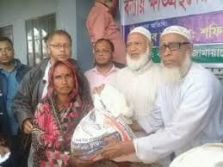
ইসলামে হযরত উসমান (রাঃ) এর অবদান
দুর্ভীক্ষ
খাবার বিতরন
মদিনায় দুর্ভিক্ষ দেখা দিলে নিজ উদ্দোগে ত্রান হিসাবে খাবার বিতরন করেন ।

Slide 10
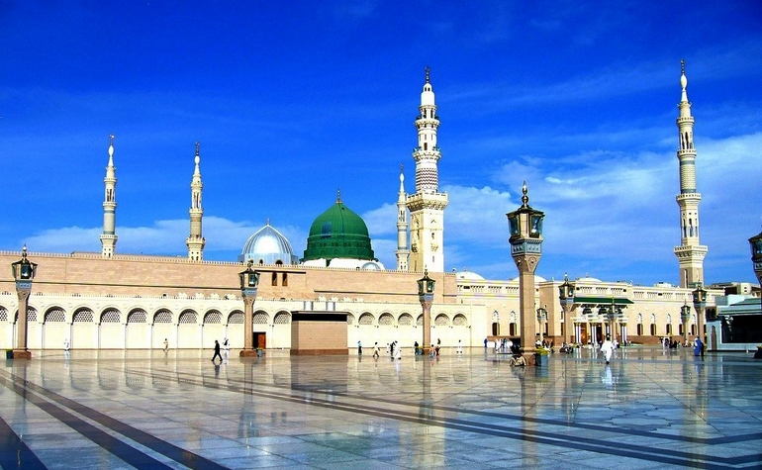
ইসলামে হযরত উসমান (রাঃ) এর অবদান
মসজিদে নববী
মসজিদে নববীতে মুসল্লীদের স্থান সংকুলান না হওয়াতে নিজ খরছে মসজিদ সম্প্রসারন করেন ।

Slide 11
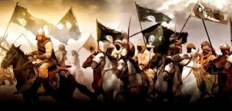
ইসলামে হযরত উসমান (রাঃ) এর অবদান
তাবুক যুদ্ধে দশ হাজার সৈন্যের ব্যয়ভার বহন, এক হাজার উট, সাতটি ঘোড়া ও একহাজার দিনার দান করেন ।

Slide 12
দলীয় কাজ
জবা দলঃ
জামিউল কোরআন কাকে এবং কেন বলা হয় উল্লেখ কর ।
গোলাপ দলঃ
উসমান (রাঃ) এর রাষ্ট্র পরিচালনা সংক্ষেপে খাতায় লিখ ।

Slide 13
মূল্যায়ন
উসমান (রাঃ) এর জন্ম কত খ্রিষ্টাব্দে?
উসমান (রাঃ) কত বছর বয়সে ইসলাম গ্রহন করেন ?
তাবুক যুদ্ধে উসমান (রাঃ) এর অবদান উল্লেখ কর ।
কোরআন সংকলনের ক্ষেত্রে উসমান (রাঃ) এর পদক্ষেপগুলো বর্ননা কর ।

Slide 14
বহু নির্বাচনী অভিক্ষা
১। যুননুরাইন অর্থ কী ?
(ক) দুই আলোর অধিকারী (খ) দুই জ্যোতির অধিকারী (গ) আল্লাহর নুর (ঘ) সম্পদের অধিকারী
২। তাবুক যুদ্ধে উসমান (রাঃ) কতটি উট দান করেছিলেন ?
(ক) ১০০০ (খ) ২০০০ (গ) ২৫০০ (ঘ) ৩০০০
৩। হযরত উসমান (রাঃ) কে জামিউল কোরআন বলা হয় কেন?
(ক) কোরআন সংরক্ষণ করেছেন বলে (খ) তিনি কোরআন সংকলন করেছেন
(গ) তিনি গনি ছিলেন বলে (ঘ) তিনি বিদ্রোহিদের দমন করেছেন
৪। জনাব রাজু একজন সম্পদশালী ব্যাক্তি । উসমান (রাঃ) এর আদর্শ অনুযায়ী তার করনীয় কী ?
(ক)আল্লাহর পথে অকাতরে অর্থ ব্যয় করা (খ) যুদ্ধে অংশগ্রহন করা(গ)দীনহীনভাবে জীবনযাপন করা(ঘ) ইচ্ছে মত খরচ করা
৬। ঐ কাজের মাধ্যমে উক্ত খলিফার যে গুনের বহিঃপ্রকাশ ঘটে-
উদারতা
ন্যায়পরায়নতা
কর্তব্যপরায়নতা
নিচের কোনটি সঠিক ?
(ক) i ও ii (খ) i ও iii (গ) ii ও iii (ঘ) i, ii ও iii
নিচের উদ্দীপকটি পড়ে ৫ ও ৬ নম্বর প্রশ্নের উত্তর দাওঃ-
জনাব আসলাম সাহেবের এলাকার মসজিদটিতে মুসল্লীদের স্থান সংকুলান হচ্ছিলনা । এমাতাবস্থায় তিনি ব্যাক্তিগত খরছে মসজিদটি সম্প্রাসারন করেন ।
৫। জনাব আসলামের কাজে খোলাফায়ে রাশেদীনের কার কাজের প্রতিফলন ঘটেছে ?
(ক) আবু বকর (রাঃ) (খ) ওমর (রাঃ) (গ) উসমান (রাঃ) (ঘ) আলি (রাঃ)

Slide 15
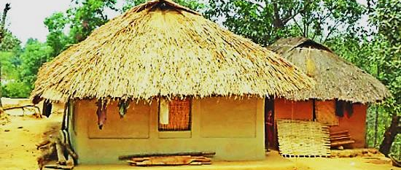
বাড়ির কাজ
ইসলামের খেদমতে উসমান (রাঃ) অবদানের উপর ৫ টি বাক্য লিখে আনবে ।

Slide 16
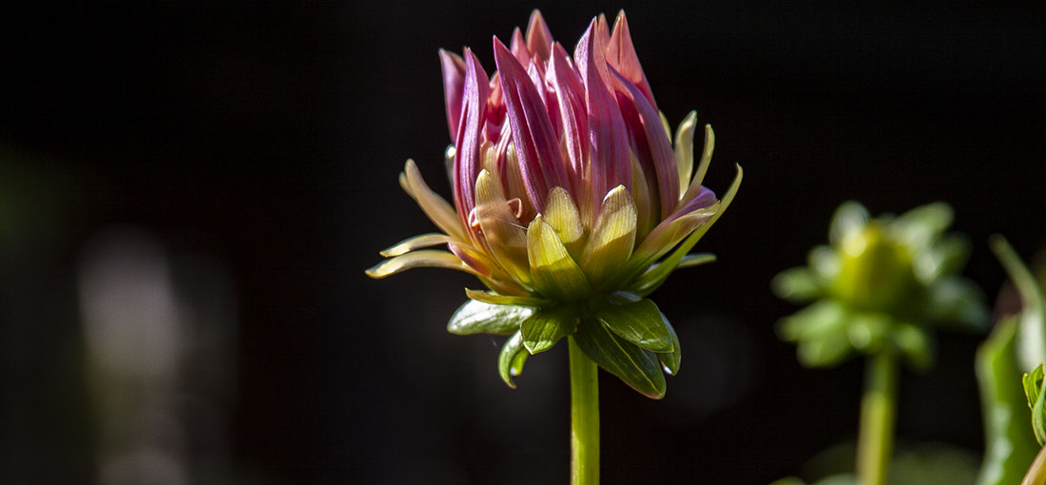
আজ এ পর্যন্ত
সকলকে ধন্যবাদ
আল্লাহ হাফিজ

